Slide 1
TiDB 原理架构
云平台-数据库组
崔春华

Slide 2
TiDB
开源分布式 HTAP (hybrid transactional/analytical processing)数据库
基于 2013 年 Google Spanner / F1 论文
基于 2014 年 Stanford 工业级分布式一致性协议算法 Raft 论文

Slide 3
TiDB 核心特性

Slide 4
TiDB 核心特性 （1/2）
「支持分布式事务和强一致性的」水平弹性扩展
无论多大的数据量，只需轻松增加节点即可解决，业务开发人员再也无需考虑分布式事务、数据的强一致性等问题，简单的把 TiDB 当作一个无限扩展的 MySQL 使用即可。极大的简化程序设计，降低运维复杂度。是传统数据库中间件（Cobar / TDDL / MyCAT / KingShard）、数据库分库分表等 Sharding 方案非常优雅而理想的替换方案。
「数据量越大，读写越快的」高性能并行集群处理能力
通过简单的增加节点，提供无上限的、线性扩展的的高并发、高吞吐的集群处理能力。TiDB 独有的分布式并行架构，在大数据量下（例如千万级别以上），随机写入和复杂查询性能远远优于 MySQL（提升 1~2 个数量级）。
配合 TiSpark，可以提供复杂 OLAP 能力，提供一体化的 HTAP （Hybrid Transaction/Analytical Processing）解决方案。

Slide 5
TiDB 核心特性 （2/2）
「真正金融级 高可用和故障自恢复的」跨数据中心多活
不同于传统数据库的主从复制方案，TiDB 基于 Raft 多数派分布式选举算法，自动完成多副本写入、数据分片（region）的拆分、聚合、重分布，是目前唯一能100%保证跨数据中心数据强一致性的数据库，同时保证在任意数据中心宕机或者集群故障时，数据100%不丢失且自动切换，真正意义上实现业务连续性与无人值守的运维自动化。
「可自适应调度的」真正的云数据库（DBaaS）
通过增加节点即可获得无限数据存储能力，从架构层面轻松支持多个业务系统底层数据打通，便于集中管控，降低运维成本，避免信息孤岛，提升数据价值。
配合 Kubernetes、Docker、多租户等技术，实现数据层面资源最有效的动态分配和调度，大幅提高数据中心资源利用率，降低成本。是适配超大规模数据中心的真正的云数据库。

Slide 6
产品迭代

Slide 7
TiDB 产品研发路径
May, 2015 ~ Jun, 2019
2015 年 05 月，在 GitHub 创建项目；
2017 年 10 月，发布 1.0 GA 正式版；
2018 年 04 月，发布 2.0 GA 正式版, 重构 SQL 优化器，OLAP 性能大幅度提升，同月发布 TiSpark 1.0 GA 正式版；
2018 年 11 月，发布 2.1 GA 正式版，性能再次大幅提升；
2019 年 06 月，发布 3.0 GA 正式版，显著提升了大规模集群的稳定性和易用性，OLTP 性能大幅提升，增加了窗口函数、视图（实验特性）、分区表、插件系统、悲观锁（实验特性）等新功能；
Jul, 2019 ~ 2020 （Roadmap）
2019 年 12 月 TiFlash （列式存储引擎）正式版发布，完整的 HTAP 解决方案，并投放商用市场；
2019 年 12 月 DBaaS （公有云数据库平台）进入试点测试；
2020 年 06 月 4.0 正式版发布，预计 OLTP 性能提升 100% ，OLAP 性能提升 300% （对比 3.0 版本）；
2020 年 08 月 基于 AI Base 的调度器进入试点测试；
2021 年 04 月 预计 5.0 正式版发布；

Slide 8
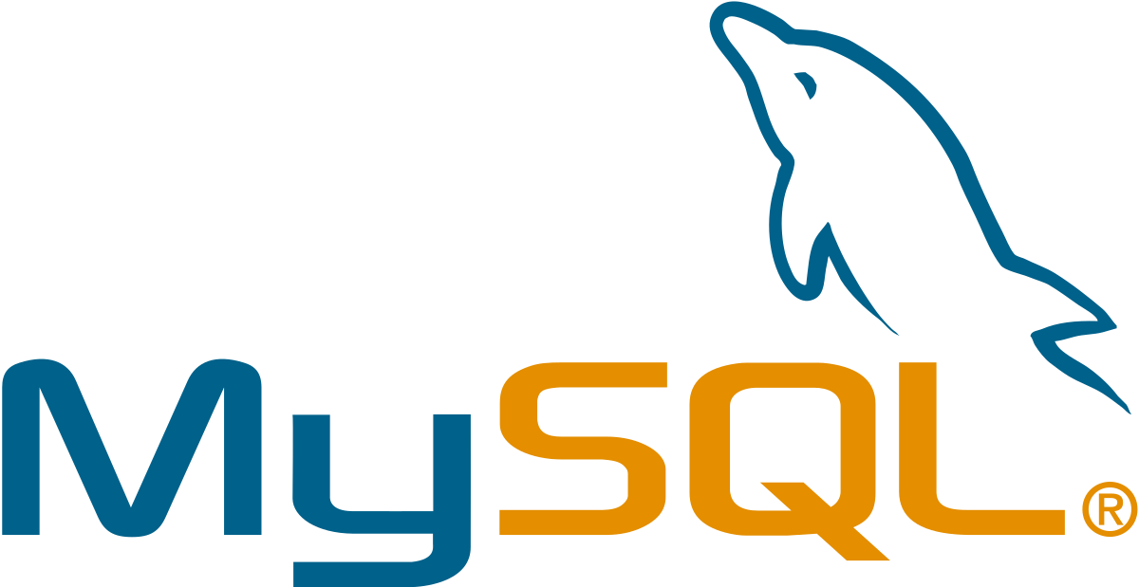


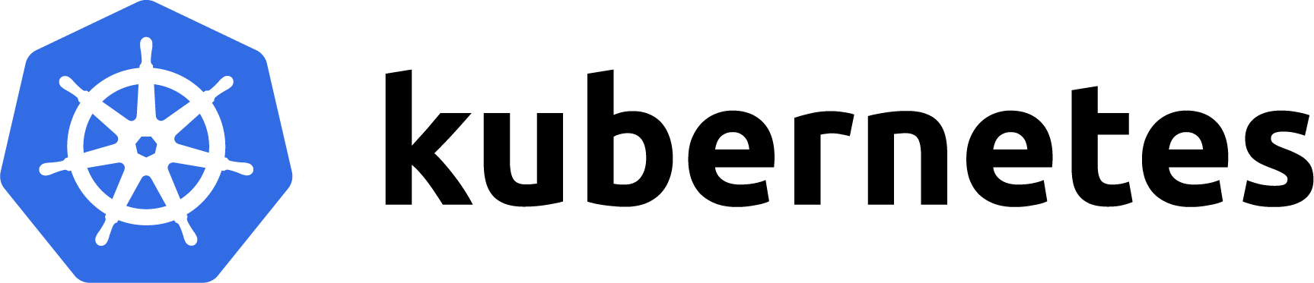
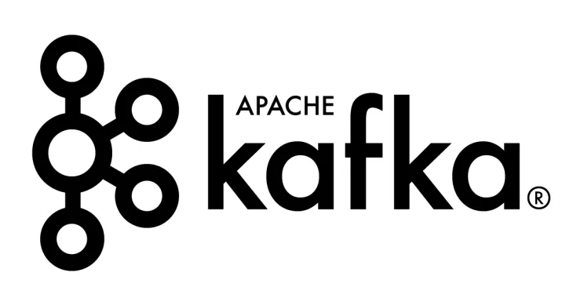
LandScape
Data
Migration
Backup & Recovery
TiDB Dashboard
Diagnosis
Monitoring
DM Master
BR
Upstream Database
DM Worker
DM Worker
Lightning
Dumpling
TiDB
TiKV
TiKV
Spark Driver
DistSQL API
TiDB
TiKV
TiKV
Worker
Application via MySQL Protocol
DistSQL API
KV API
TiDB
TiFlash
TiFlash
Worker
Spark SQL
...
...
Worker
...
PD
PD
PD
PD Cluster
Spark Cluster
Downstream Database
TiCDC
TiCDC
...
TiCDC
TiDB Operator
TiUP

Slide 9
TiDB

Slide 10
TiDB Architecture - Original
PD
PD
TSO/Data location
PD
PD Cluster
Metadata
MySQL Clients
TiDB
TiKV
TiKV
TiDB
DistSQL API
TiKV
TiKV
TiDB
Syncer
TiDB
TiKV
TiKV
TiDB
...
...
TiDB Cluster
TiKV Cluster (Storage)
Notes:
原始的架构上，分为 TiDB、TiKV、PD 三个组件，TiDB 是一个无状态的 SQL 引擎，承担计算任务，可以多实例启动，TiKV 是个分布式的 KV 存储引擎，使用 raft 算法来进行副本之间的复制来保证高可用，PD 主管元数据的存储，以及在 TiKV 中的数据的调度。

Slide 11
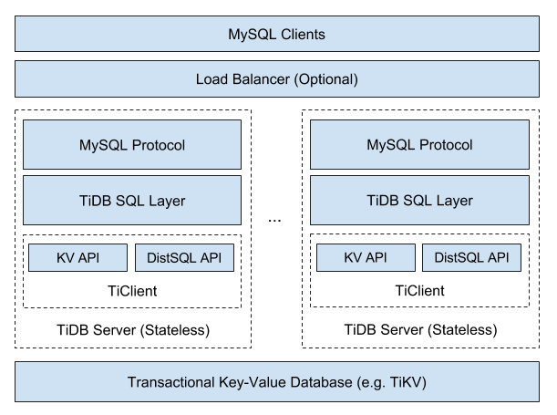
TiDB - 开源 F1 实现
无状态的分布式 SQL 层
MySQL 协议兼容
针对分布式场景的执行计划，优化器
计算下推 / MPP
Online DDL
业务不中断，进行表结构变更
复杂计算 － JOIN
Hash / Sort Merge/ Index Lookup JOIN
引擎自动选择，业务开发可通过 Hint 干预

Slide 12
TiDB (SQL Layer)
Stateless SQL layer
Clients can connect to any existing tidb-server instance
Full-featured SQL Layer
Speaks MySQL wire protocol
Cost-based optimization
Secondary index support
Online DDL
SQL
AST
Logical Plan
Optimized
Logical Plan
Statistics
Cost Model
TiDB Instance
Selected
Physical Plan
TiKV
TiKV
TiKV
TiKV
TiKV
TiKV
TiKV Cluster
Notes:
TiDB 是个无状态的 SQL 层，客户端可以连上任意一个 TiDB-server 实例。TiDB 兼容 mysql 协议，功能完善，有支持基于代价的优化器，二级索引，可以在线 DDL 等等。如右图所示，SQL 经过编译之后生成的物理计划有一部分会下推到 TiKV 并行执行。

Slide 13
PD

Slide 14
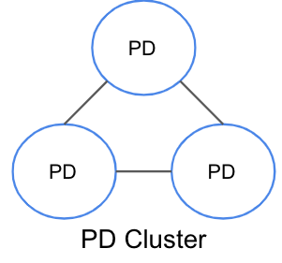
PD (Placement Driver)
Store the metadata of the cluster such as the region location of a specific key.
Schedule and load balance regions in the TiKV cluster, including but not limited to data migration and Raft group leader transfer.
Allocate the transaction ID that is globally unique and monotonically increasing.
Notes:
PD 是 TiDB 集群的智能大脑，部署 3 副本以及使用 etcd 同步数据保证高可用，主要负责这样几件事。第一，存储集群的元数据，比如 region 的位置，处于哪些 TiKV 上，Raft Leader 是哪个。第二，调度和负载均衡 region，比如把 region 调度到另外几个 TiKV 上，或者把 Raft Leader 迁移给另一个 Follower。第三，负责分配全局单调递增的事务时间戳，这个也是 TiDB 事务模型正确性所依赖的保证。

Slide 15
TiKV

Slide 16
TiKV (Storage Layer)
row-based storage engine
TiKV node 1
TiKV node 2
TiKV node 3
TiKV node 4
Store 1
Store 2
Store 3
Store 4
Range 2
Range 1
Range 1
Range 1
Range 1
Range 3
Range 2
Range 4
Range 2
Range 4
Range 3
Range 3
Range 4
Notes:
TiKV 是存储层，行式存储，更加适合事务处理。数据根据范围切分，同个范围的数据有多个副本，副本之间通过 Raft 共识协议同步，保证强一致以及高可用。

Slide 17
TiKV - 分布式存储引擎 （1/2）
TiKV 是一个分布式且支持事务的 Key-Value 存储引擎
数据存储在 RocksDB 中
节点之间通过 Raft 协议 保持数据一致性
事务模型采用 Google 的 Percolator
API (gRPC)
Transactional KV API
(https://github.com/pingcap/tidb/blob/master/cmd/benchkv/main.go)
TiKV
Transaction
MVCC
Raft (gRPC)
Raw KV API
(https://github.com/pingcap/tidb/blob/master/cmd/benchraw/main.go)
RocksDB
Notes:
Let’s dive deep into the storage stack of TiKV.
As mentioned earlier, TiKV is the underlying storage layer where data is actually stored. More specifically, data is stored in RocksDB locally which is the bottom layer of the TiKV architecture as you can see from this diagram. On top of RocksDB, we build a Raft layer.
So what is Raft? Raft is a consensus algorithm that equals to Multi-Paxos in fault-tolerance and performance. It has several key features such as leader election, auto failover and membership changes. And Raft ensures that data is safely replicated.
and we have exposed the Raw Key Value API at this layer, if you want a scalable, high performance, highly available kv database, and don’t care about cross-row ACID transaction, you can use raw the kv api for higher performance.
The middle layer is MVCC, Multiversion concurrency control. The top two layers are transaction and grpc API. The API here is the transactional KV API.
TiKV is written in Rust and the reason is that the storage layer is performance critical and stability is first-class citizen of course, we only got c/c++ in the past, and now we have rust, rust is great for infrastructure system software like database, operation system…without any extra cost for gc and runtime, high performance, and another great thing is that Rust do a lot of innovation works in preventing memory leaks and data race, that means a lot for us.

Slide 18

TiKV - 分布式存储引擎 （2/2）
RPC (gRPC)
Transaction
存储空间被划分为 Region
Region： 连续的 Key-Value 段
数据以 Region 为单位进行存储、计算、复制
MVCC
Raft
RocksDB
TIKV Instance
TiKV Instance
TiKV Instance
TiKV Instance
Region 1:[a-e]
Region 1:[a-e]
Region 2:[f-j]
Region 1:[a-e]
···
Region 3:[k-o]
Region 2:[f-j]
Region 3:[k-o]
Region 2:[f-j]
Raft group
Region 4:[p-t]
Region 3:[k-o]
Region 5:[u-z]
Region 4:[p-t]
Raft group
Region 5:[u-z]
Region 4:[p-t]
Region 5:[u-z]
...
...
...
...
Notes:
Now we know that the actual data is stored in RocksDB. But how exactly is data organized inside of the RocksDB instances?
The answer is by Regions.
Region is a set of continuous key-value pairs in byte-order. Let’s take a look at the diagram here: The data is split into a set of continuous key-value pairs which we name them from a to z. Region 1 stores “a” to “e”, Region 2 “f” to “j”, Region 3 “k” to “o”, etc. notice that region is a logical concept, all the regions in a physical node share the same rocksdb instance.
In each RocksDB instance, as I just mentioned, there are several regions and each region is replicated to other instances by Raft. The replicas of the same Region, Region 4 for example, make a Raft group.
The metadata of the raft groups is stored in Placement driver, and of course, placement driver is a cluster, replicates the metadata by Raft, too.

Slide 19
Datahub Capability - Coprocessor
SELECT COUNT(*) FROM t WHERE pk > 10 AND c2 = 'foo';
Physical Plan on TiDB
Final Aggregate
SUM(COUNT(*))
Physical Plan on TiKV Coprocessor
COUNT(*)
Partial Aggregate
COUNT(*)
DistSQL Scan
Filter
c2 = "foo"
COUNT(*)
COUNT(*)
COUNT(*)
TiKV
TableScan
Range: (10, +∞)
TiKV
TiKV

Slide 20
TiSpark

Slide 21
TiSpark (1/3)
Spark Driver
Placement Driver (PD)
gRPC
TiSpark
retrieve data location
Spark Exec
Spark Exec
Spark Exec
TiSpark
TiSpark
TiSpark
gRPC
retrieve data from TiKV
TiKV
TiKV
TiKV
TiKV
TiKV
Distributed Storage Layer
Notes:
借助 TiSpark 可以将单节点的 TiDB 扩展为多节点的并行计算

Slide 22
TiSpark (2/3)
Spark helps us do distributed computing
A mature distributed computing platform
Faster (?), more stable (?).
Complete succession to the Apache Spark ecosystem
Painlessly integrating into the big data ecosystem
Scripting, Python, R, Apache Zeppelin, Hadoop...
Notes:
TiSpark 的好处是，提供了一个分布式计算框架，更快也更稳定，同时无缝对接 Spark 生态

Slide 23
TiSpark (3/3)
Apache Spark can only provide low concurrency computation
Heavy computational model and high resource consumption
Better for Reports and Heavyweight Adhoc Queries
Users still need high concurrency, small to medium-sized AP capacity in many situations
Complex query capability with low consumption
TiDB is far simpler to maintain than Spark clusters.
Notes:
TiSpark 的缺点，1. 并发度低，2. 特别吃计算资源，用户还是希望使用高并发的同时做一些中等规模的 AP 查询。在这一点上，TiDB 比 TiSpark 要合适很多。

Slide 24
Core conflict
At this point, we were still left with 2 core contradictions.
Row storage is not friendly to analysis scenarios
"How dare you call yourselves HTAP without column store?
Workload isolation is not possible
"I ran a query and the CPU usage was 1000%!"
TiSpark scenarios would be worse.
Notes:
至此，我们还剩 2 个核心矛盾，1、行存不适合做分析；2、复杂查询对系统整体的影响太大了，使用 TiSpark 的时候会更差。

Slide 25
TiFlash

Slide 26
TiKV/TiFlash (Storage Layer)
TiKV: row-based storage engine
TiFlash: columar storage engine
TiKV node 1
TiKV node 2
TiKV node 3
TiKV node 4
TiFlash node 1
TiFlash node 2
Store 1
Store 2
Store 3
Store 4
Store 5
Store 6
Range 2
Range 1
Range 1
Range 1
Range 1
Range 3
Range 2
Range 4
Range 2
Range 4
Range 3
Range 3
Range 4
Notes:
TiKV 和 TiFlash 是存储层，TiKV 是行式存储，更加适合事务处理，TiFlash 是列式存储，更适合分析处理。数据根据范围切分，同个范围的数据有多个副本，副本之间通过 Raft 共识协议同步，保证强一致以及高可用，其中 TiFlash 上的副本固定为 Raft Learner，使得对 TiKV 上事务处理的影响最小化。通过 TiDB 优化器的选择可以做到让事务处理类的查询走 TiKV，分析处理类的查询走 TiFlash，从而能最大程度的隔离 OLTP 和 OLAP。

Slide 27
Row vs Column Storage
bank account
SELECT avg(age) from emp;
id | name | age
0962 | Jane | 30
7658 | John | 45
3589 | Jim | 20
5523 | Susan | 52
put on record
id
0962
7658
3589
5523
name
Jane
John
Jim
Susan
age
30
45
20
52
Notes:
相比于行存，对于只统计个别列的场景，列存可以使用最小的 IO 资源

Slide 28
TiFlash
Synchronize a set of column storage independently via Raft Learner
Raft Learner provides extremely low consumption copy synchronization
Raft Learner read protocol works with MVCC to provide strong and consistent reads
Physical isolation via Label
AP / TP workloads do not affect each other
Notes:
TiFlash，通过 raft learner 向列存引擎同步一份数据，learner 的好处是，同步的代价极低，读取时通过 Raft 校对索引（read index）结合 MVCC 实现了强一致读。通过标签，实现了物理隔离，这样，ap 和 tp 的负载就不会互相影响。TiFlash 实现，部分地基于 clickhouse。

Slide 29
TiFlash Architecture
Spark Cluster
TiDB
TiDB
TiSpark Worker
TiSpark Worker
TiFlash Node 2
TiFlash Node 1
TiKV Node 1
TiKV Node 2
TiKV Node 3
Store 1
Store 2
Store 3
Region 1
Region 4
Region 2
Region 2
Region 3
Region 3
Region 3
Region 2
Region 4
Region 4
Region 1
Region 1
TiFlash Extension Cluster
TiKV Cluster
Notes:
这是 TiFlash 架构，TiFlash 作为只读节点，可以接受来自 TiDB 和 TiSpark 的读请求。

Slide 30

Raft Learner - Sync
TiKV
TiFlash
Region A
R
e
g
i
o
n
A
TiFlash accesses the Multi-Raft group as a Raft Learner, using the Transferring data asynchronously places very little burden on TiKV.
When data is synchronized to TiFlash, it is split from row format to column format.
TiKV
TiKV
Region A
Region A
Notes:
通过 raft，TiFlash 获取了来自 TiKV 的数据，learner 的同步代价很低。当数据同步到 TiFlash 以后，数据最终会以列存的形式保存下来。

Slide 31
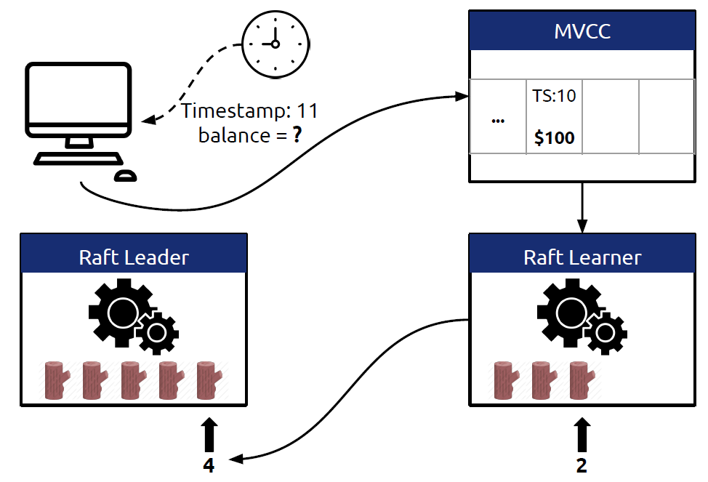
Learner Read + MVCC

Slide 32
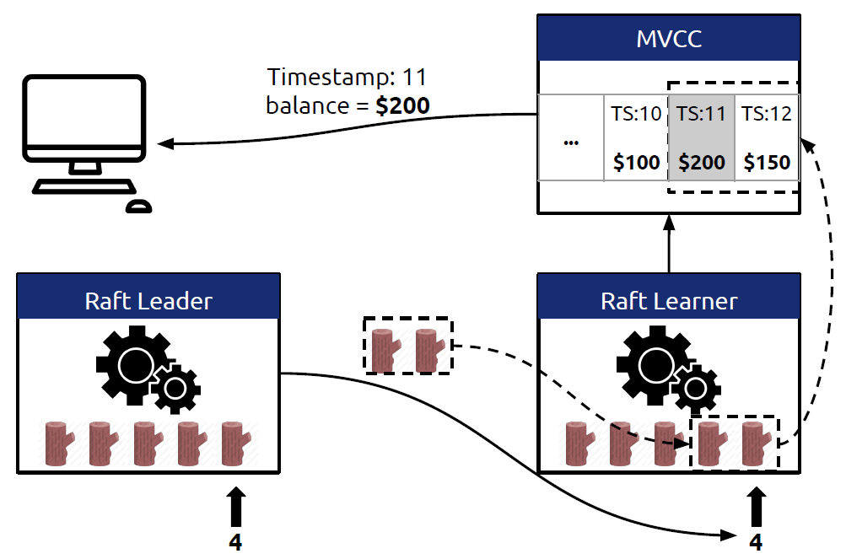
Learner Read + MVCC

Slide 33
Merge
SELECT AVG(s.price) FROM prod p, sales s
WHERE p.pid = s.pid
AND p.batch_id = 'B1328';
TiDB
/
TiSpark
TableScan(price,pid)
Index Scan(batch_id = B1328)
TiFlash Node 2
TiFlash Node 1
TiKV Node 1
TiKV Node 2
TiKV Node 3
Store 1
Store 2
Store 3
Region 1
Region 4
Region 2
Region 2
Region 3
Region 3
Region 3
Region 2
Region 4
Region 4
Region 1
Region 1
TiFlash Extension Cluster
TiKV Cluster
Notes:
更进一步的，我们甚至可以将一个 SQL 的不同请求分发到不同存储引擎中，达到最优的效果。

Slide 34
HTAP

Slide 35
What is HTAP
Invented by Gartner
HTAP is a very simple concept
TP = Transactional Processing
Row format, update in real-time
High concurrency and consistency, touch only a few rows each time
Current data
AP = Analytical Processing
Columnar format, batch update
Low concurrency, large batch process each query
Historical data
Notes:
什么是 HTAP？HTAP 是由分析机构 Gartner 于 2014 年提出的词汇。它描述了一个很简单的概念：一个数据库同时拥有 TP 和 AP 两种能力。TP 指的是 Transactional Processing 也就是交易处理。而 AP 说的是 Analytical Processing，也就是分析处理。这两种作业模型拥有完全不同的技术指标。TP 需要行存，实时更新，往往需要高并发，强一致性，并且每次往往只访问为数不多的行，并且针对当前数据。而 AP 则完全不同，它需要列存，一般提供批量更新，查询往往低并发，并且一次查询会读取一大批数据，并且往往是针对历史数据。

Slide 36
How HTAP help you
HTAP databases shine
Simplify architecture
Lower maintenence cost
Empower real-time scenarios
Improve business agility
Notes:
HTAP 数据库可以简化架构，降低运维成本，助力实时场景且促进业务的敏捷性。

Slide 37
TiDB 典型应用场景

Slide 38
TiDB 产品核心价值点和主打场景
主打场景1：纯 OLTP：
数据量剧增（90%）或者并发非常高（10%），即将分库分表，TiDB 平滑迁移，省时间、省成本、不用改业务、有原生在线 ddl、对业务逻辑频繁改动的项目非常友好。
TiDB 核心价值，企业前台 mission critical 的核心生产系统。
北京银行、美团、今日头条、转转、mobike、游族 etc
TiDB 核心优势 | TiDB 机制 | 传统 OLTP 现状 | 传统 OLAP 现状
强一致高可用 | Raft 多副本选主 | 主从无法强一致 （O-RAC 例外） | 无需求
强一致跨机房高可用 |  | 主从复制无法做到
水平扩展 | 增加 TiKV | 存不下 | 擅长
高并发写入 + 更新 | 增加 TiDB | 扛不住 | 中等并发就扛不住，且无法更新
高度兼容 MySQL | - | - | 引入新系统增加学习、运维、招聘成本
超越 MySQL 的 OLAP 性能 | 强大的优化器 | 没有分析能力 | 更偏向于后台分析
主打场景2：HTAP = 实时写入 + 实时更新 + 实时分析
有较大数据写入且 update 的需求（实时）
轻中量（TiDB） / 中量（TiSpark） / 重量（The Flash） 分析需求
MySQL 接口 + Spark 接口打天下
一个数据库平台，一套接口，无需 ETL 过程，支持高并发的 写+更新，轻中量级的查，重量复杂分析。
已分库分表后的汇聚查询：同程旅游、mobike、凡普；
实时数仓：mobike、易果生鲜、凡普；
实时风控：万达、360金融；
实时报表：二维火、餐行健、客如云、美味不用等；
一套技术栈覆盖前台+中台场景

Slide 39
TiDB 典型应用场景
海量数据高并发 OLTP 系统
不再分库分表，不再使用妥协的数据库中间件，业务不再受制于基础架构
海量数据高性能 Real-Time Insights & Experiences实时分析
兼容 MySQL，大数据量下比 MySQL 快 1~2 个数量级的融合 OLTP 和 OLAP 的 HTAP 数据库
多源高吞吐汇总与实时计算
多源（数十至数百异构数据源）高吞吐（数十万 QPS）汇聚写入 AD-Hoc 准实时查询
实时数仓
通过 TiSpark 无缝连接 Spark，无需 ETL，提供实时的大规模复杂 OLAP 分析查询能力。
金融级别多数据中心多活
故障自动恢复、无需人工介入的真正意义上的高可用
云数据库（DBaaS）
同 Kubernetes、Docker 等容器技术完美整合，自动调度有状态的服务

Slide 40
DB Proxy&Sharding vs TiDB
类型 | 传统数据库中间件 / 分库分表 | TiDB
强一致的分布式事务 | 不支持 | 支持
水平扩展 | 不支持 | 支持
复杂查询 (JOIN/ GROUP BY/...) | 不支持 | 支持
无人工介入的高可用 | 不支持 | 支持
业务兼容性 | 低 | 高
多维度支持 | 不友好 | 友好
全局 ID 支持 | 不友好 | 友好
机器容量 | 很浪费 | 随需扩容

Slide 41
Q & A

